Slide 1



Slide 2
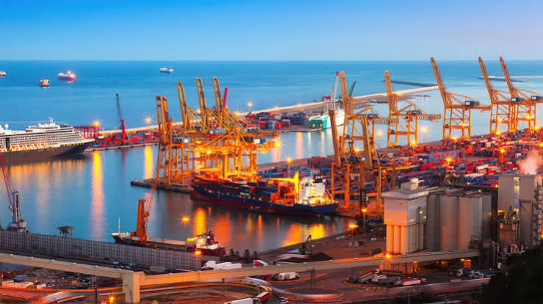
SUMÁRIO
•
1.OBJECTIVOS
•
2.CONCEITO DE ÓPTIMO.OPTIMIZAR O QUÊ?
•
3.CONDIÇÕES QUE CONCORREM NA DETERMINAÇÃO DO ÓPTIMO
•
4.EFICIÊNCIA VERSUS ECONOMIA DE ESCALA
•
5.MOMENTO DE EFICIÊNCIA NAS OPERAÇÕES PORTUÁRIAS
•
a)MOMENTO 1: TEMPO DE ESPERA DO NAVIO NO FUNDEADOURO;
•
b)MOMENTO 2 :TEMPO DE SERVIÇO NO CAIS

Slide 3

SUMÁRIO (CONTINUAÇÃO)
5c) MOMENTO 3: TEMPO MÉDIO DE PERMANÊNCIA NO PARQUE (CONTAINER YARD)
d) MOMENTO 4: TEMPO MÉDIO DE ATENDIMENTO NA PORTARIA
6. FACTORES CRÍTICOS DE SUCESSO

Slide 4
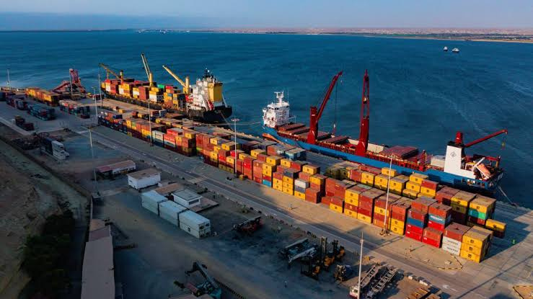
OBJECTIVOS
1.Despertar a necessidade dos nossos portos senhorios e seus stakeholders de se instalar tecnologias que se enquadrem na realidade de cada porto/terminais por forma a tornar os seus serviços mais rápidos , eficientes e inteligentes;
2.Sublinhar a importância dos portos senhorios monitorarem em tempo real
as operações portuárias quer no cais, no parque e na portaria num sistema
integrado por forma a evitar possíveis fraudes na documentação de todos os
stakeholders na cadeia de abastecimento; (blok chain, iot )e outras tecnologias;
3.Sublinhar a necessidade das autoridades portuárias exercerem o controlo
de todo o processo operacional na qualidade de porto senhorio por forma a
adoptar politicas de competitividade e de sustentabilidade assertivas que
possam influenciar os preços na economia de mercado nacional;

Slide 5
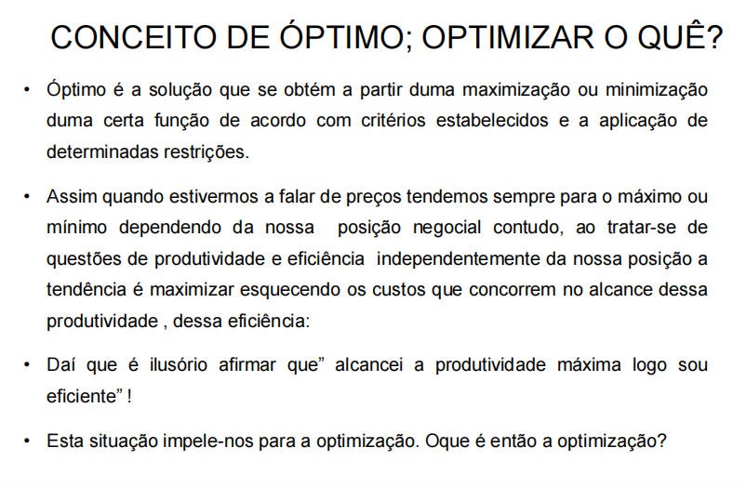
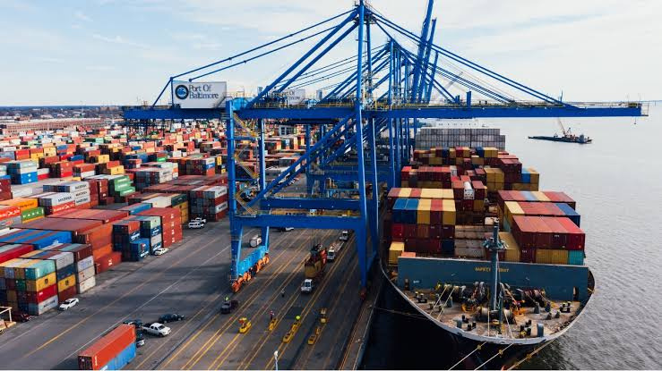

Slide 6
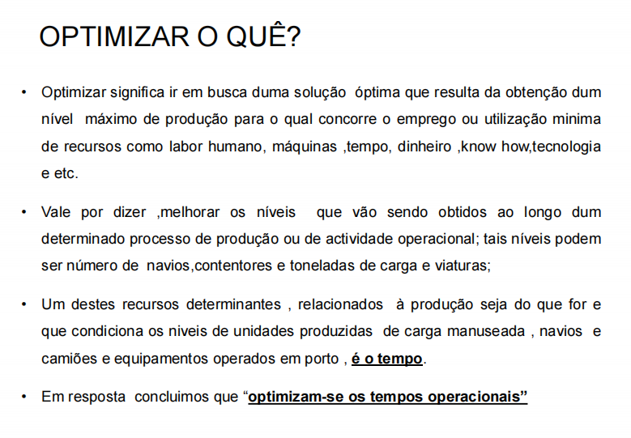


Slide 7
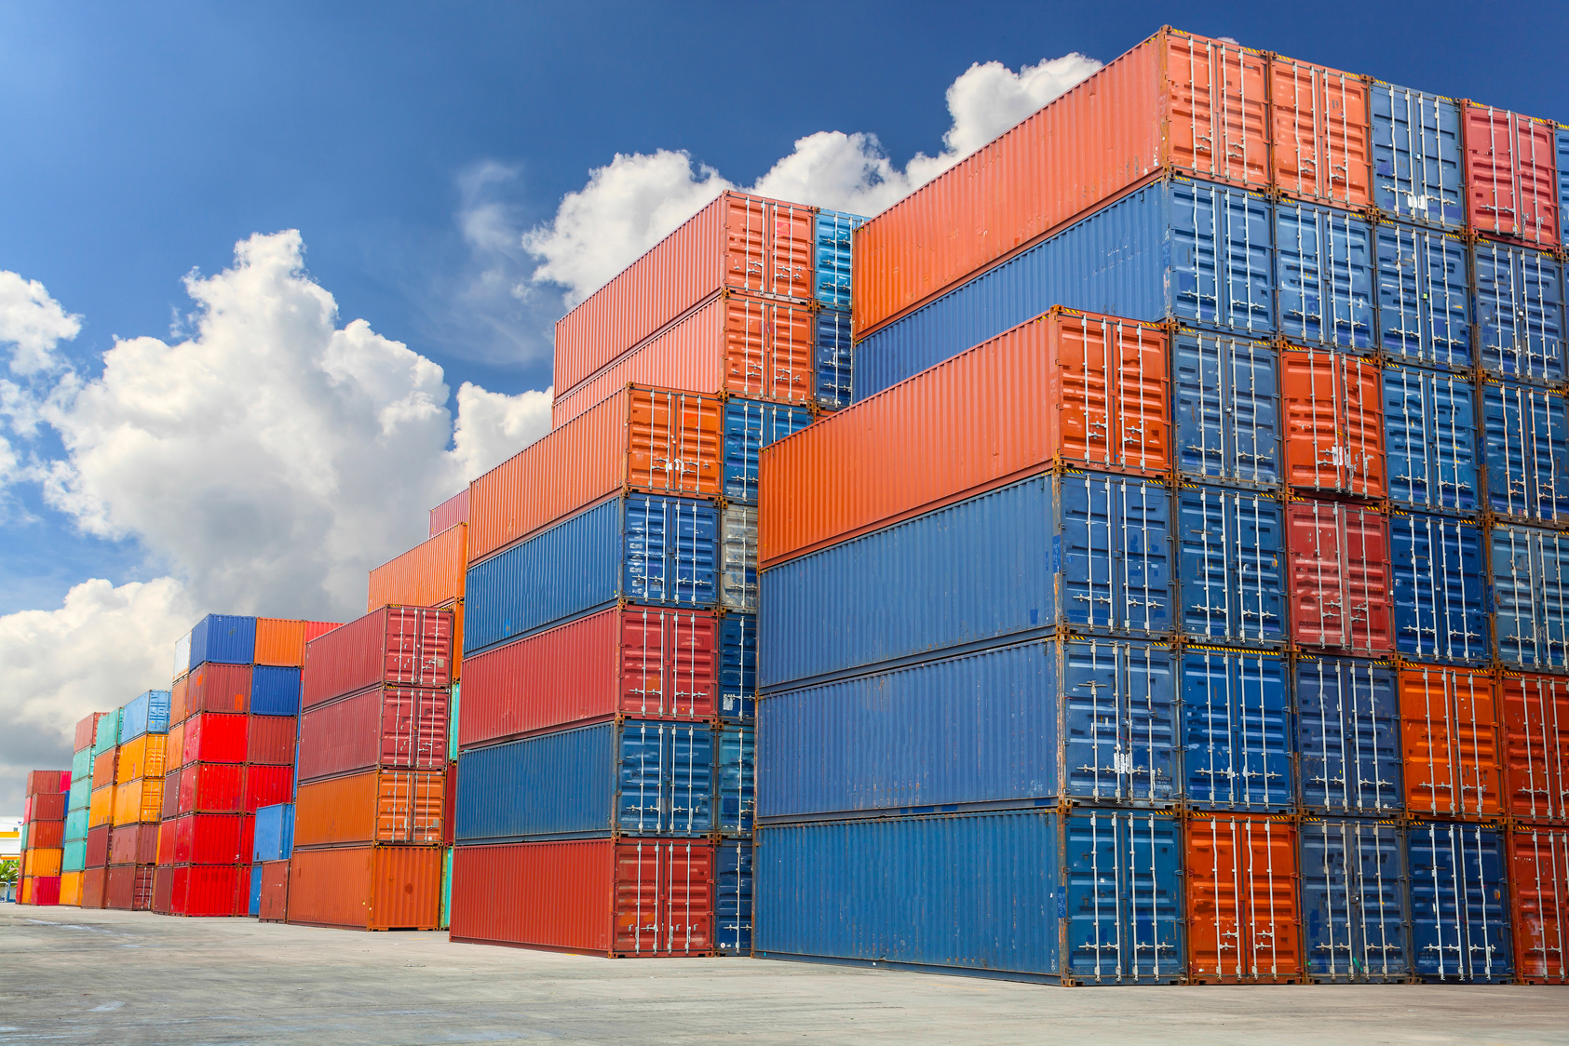
CONDIÇÕES QUE CONCORREM PARA A DETERMINAÇÃO DO ÓPTIMO
•
1.Estabelecimento da função critério
•
Isto é decidir qual será o objectivo da acção ou da operação se é para maximizar ou minimizar
•
Nos nossos portos em termos de manuseamento de cargas a função critério seria o de maximizar as cargas e descargas bem como o numero de navios a serem servidos no cais num determinado intervalo de tempo(365 d) ou ainda pela extração de carga do parque ou número de camiões entrados ou saídos na portaria(gate in /gate out)
•
2.As restrições (ou limites) existentes no meio ou ambiente operacional que de certa forma condicionam o alcance do objectivo pretendido e que podem ser expressos por maior que(>) ou menor que (<) ou ainda igual à (=)

Slide 8
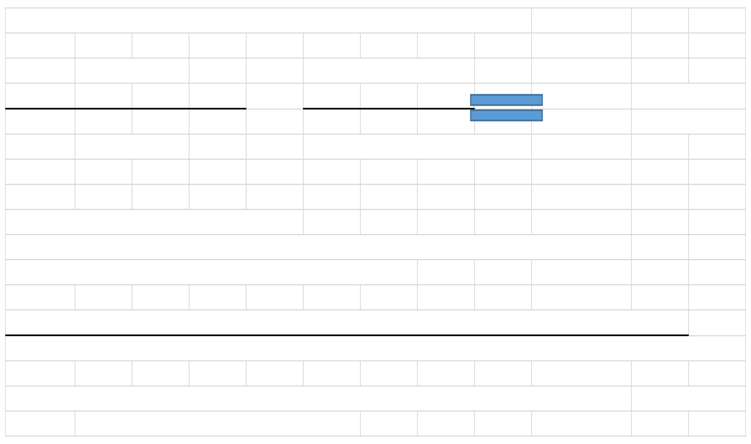
EFICIÊNCIA VS. ECONOMIA DE ESCALA
AS FÓRMULAS DA EFICIÊNCIA E DAS ECONOMIAS DE ESCALA SÃO AS SEGUINTES:
SAÍDAS (OUTPUTS)(MAX)
CUSTO TOTAL DAS CARGAS
(MIN)
VERSUS
CUSTOS MÉDIOS POR UNIDADE (MIN)
ENTRADAS (INPUTS(MIN)
TOTAL DE UNIDADES MANUSEADAS
(MAX)
DONDE:
AS SAÍDAS REPRESENTAM A CARGA MANUSEADA
AS ENTRADAS REPRESENTAM OS CUSTOS DOS RECURSOS UTILIZADOS NA OPERAÇÃO DE CARGA/ DESCARGA POR EX: ENERGIA, MAO DE OBRA, MÁQUINAS, ETC
DO RÁCIO CUSTO TOTAL SOBRE O TOTAL DE CARGAS MANUSEADAS OBTEREMOS O CUSTO MÉDIO UNITÁRIO
DAS CARGAS MANUSEADAS QUE REDUZ À MEDIDA QUE AUMENTAM AS UNIDADES. À ISSO CHAMA-SE PRODUZIR EM ESCALA
DE RETER: A EFICIÊNCIA APENAS ACONTECE QUANDO SE OPERA EM ECONOMIAS DE ESCALA FACTO ESSE QUE PERMITE
AO PORTO AASSEGURAR A SUA COMPETITIVIDADE

Slide 9
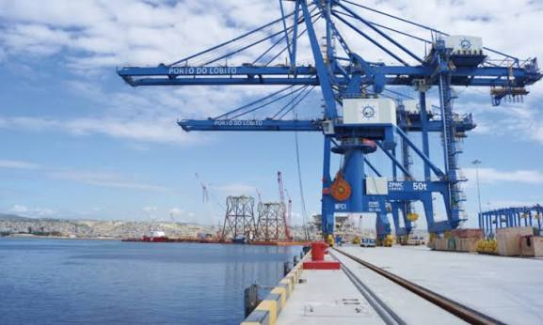
MOMENTOS DE EFICIÊNCIA NAS OPERAÇÕES PORTUÁRIAS
Momento 1: tempo de espera do navio no fundeadouro
Escopo da actividade :
1. Chegada do navio ao fundeadouro;
2. Free pratique do navio;
3.Rebocadores em prontidão
Indicadores operacionais emétricas (teoria das filas)
Tw-tempo de espera; BCF = taxa de congestionamento;
De onde bcf=n x tw/ NB x 365 dias que deve ser menor ou igual a 10 por cento
Sendo no número dos navios operados e NBo número de berços ocupados no cais INDICADOR A OPTIMIZAR : O TEMPO DE ESPERA ; FUNÇÃO OBJECTIVO: MINIMIZAR tw

Slide 10
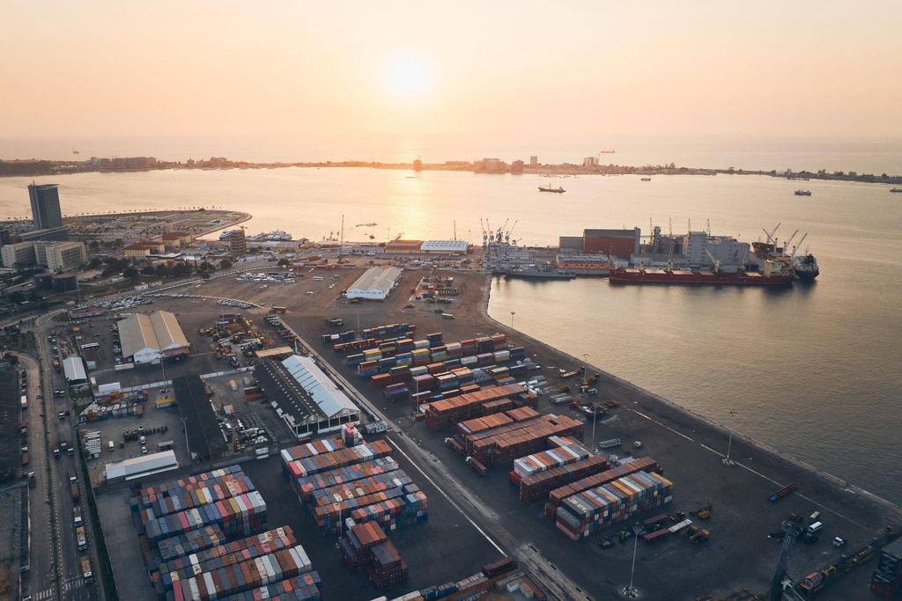
MOMENTO 2: TEMPO DE SERVIÇO NO BERÇO OU NO CAIS
ESCOPO DA ACTIVIDADE
•
1. Piloto atraca o navio;
•
2.É entregue o manifesto de carga ou BayPlan;
•
3.Pórticos e equipamentos em prontidão;
•
4.Início da carga/descarga do navio
•
5.Carga é transferida para a área de empilhamento(parque);
•
INDICADORES OPERACIONAIS E MÉTRICAS(TEORIA DAS FILAS)
•
Ts: Tempo de serviço do navio no berço n-Número de navios

Slide 11
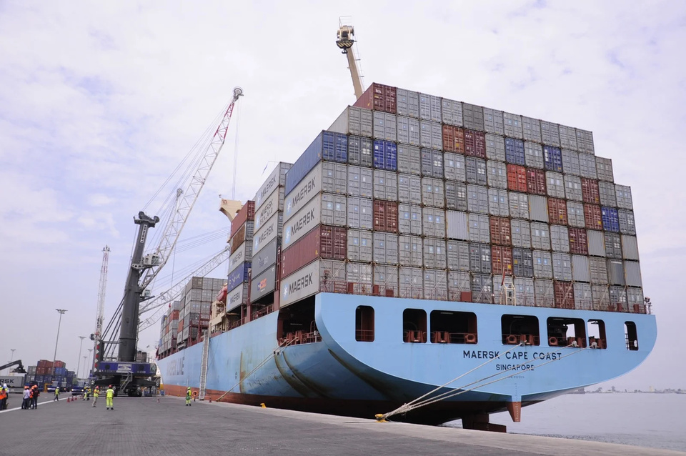
TEMPO DE SERVIÇO DO NAVIO NO CAIS (CONTINUAÇÃO)
• •
NB – Número de berços
Número de dias por ano: 365 dias
• Taxa de Ocupação do navio: n x Ts /Nb x 365 deve ser
menor ou igual a 0,40
•
INDICADOR A OPTIMIZAR: Tempo de Serviço
•
FUNÇÃO OBJECTIVO: Minimizar Ts

Slide 12
MOMENTO 3 - TEMPO MÉDIO DE PERMANÊNCIA NO PARQUE
ESCOPO DA ACTIVIDADE
•1.Empilhamento dos contentores vindos do cais; •2.Identificação dos contentores em pilha; •3.Levantamento dos contentores pelos camiões; •INDICADORES OPERACIONAIS E MÉTRICAS
•
CD=Tgsx H x (365 /Tp) de onde:
•CD ,capacidade dinâmica do Parque; Tgsé o numero de contentores de 20 pés ;H, a altura do
empilhamento e Tpo tempo médio dos contentores no parque.
•Sendo 365/Tp=o número de rotações de contentores no parque de onde: •Tpé menor ou igual a 5 dias (Tp< 5) ;Indicador a minimizar:Tp •Função Objectivo:minimizarTp

Slide 13

MOMENTO 4:
TEMPOMÉDIO DE ESPERA NA PORTARIA(GATE IN/GATE OUT)
ESCOPO DA ACTIVIDADE
1.Entrada e saída de camiões;
2.Verificação do interchange;
3.Tempo de atendimento na portaria;
INDICADORES OPERACIONAIS E MÉTRICAS (TEORIA DAS FILAS)
TME = SOMA(HE-HC) /N
De onde:
TME é o tempo médio de espera ou de atendimento do camião; HE, a hora de
entrada de cada camião ; HC, a hora de chegada de camião ao sistema; N, o
número dos camiões chegados na fila
De onde TME deve ser menor que 1; Tempo a optimizar: TME;
Função objectivo: MIN, TME

Slide 14

FACTORES CRÍTICOS DE SUCESSO (FCS)
1.Compromisso assumido entre concedente e concessionários nos contratos de concessão sob forma de caução sobre equipamentos com enfoque na tecnologia;
2.Aumento da capacitação técnica interna dos colaboradores das autoridades portuárias nomeadamente nos domínios das seguintes tecnologias:
A) blockchain
B) iot(internet das coisas)
C)tos (sistemas operacionais de terminal)
3.Aumento da capacitação interna dos colaboradores da área comercial dos portos senhorios no dominiodas operações portuárias;

Slide 15

FIM DA PRIMEIRA PARTE
•NGA SAKIDILA !!!
•
OBRIGADO !!!

